Slide 1
Наши зимние прогулки
Авторы: воспитатели гр. «Клубничка»
Гладкова Л.И. И Апарян Т.Н.
МАДОУ ЦРР д/с №14 г. Кропоткина

Slide 2
Цели презентации
-Формировать умение выделять и называть сезонные изменения в природе зимой
-Развивать сообразительность, умение отгадывать загадки
-Воспитывать желание коллективно облагораживать свой участок, работать дружно, помогая друг другу
-Упражнять в умении чередовать ходьбу мелкими и широкими шагами
-Тренировать умение перепрыгивать через лучики снежинки
-Развивать познавательный интерес к окружающему миру
-Воспитывать любознательность

Slide 3
Предварительная работа:
- загадывание загадок;
- чтение художественной литературы;
- беседы о зиме;
- игры и физические упражнения.

Slide 4
Ход прогулки
Прогулка для ребенка имеет огромное значение. Она не только расширяяет познавательный кругозор, но и укрепляет здоровье. Это самое доступное средство закаливания. Известно, что чем больше ребенок проводит время на свежем воздухе, тем меньше он болеет. Во время прогулки дети много двигаются - улучшается кровообращение, обмен веществ, аппетит. Как и все дети наши малыши любят гулять. В каждом времени года для них есть своя прелесть. Зимой конечно - снег. С какой радостью, проснувшись после дневного сна и увидев первый снег, они бегут ко мне, крича: "Снег! " Снег! "

Slide 5
Загадки о зиме
Бел, да не сахар Ног нет, а идет (cнег)
Вился, вился белый рой
Сел на землю - стал горой (снег)
Он пушистый серебристый
Но рукой его не тронь
Станет капелькою чистой
Как поймаешь на ладонь (снег)
Без досок, без топоров
Через речку мост готов
Мост как синее стекло
Скользко весело светло (лёд)
Рыбам зиму жить тепло
Крыша толстое стекло (лёд)

Slide 6
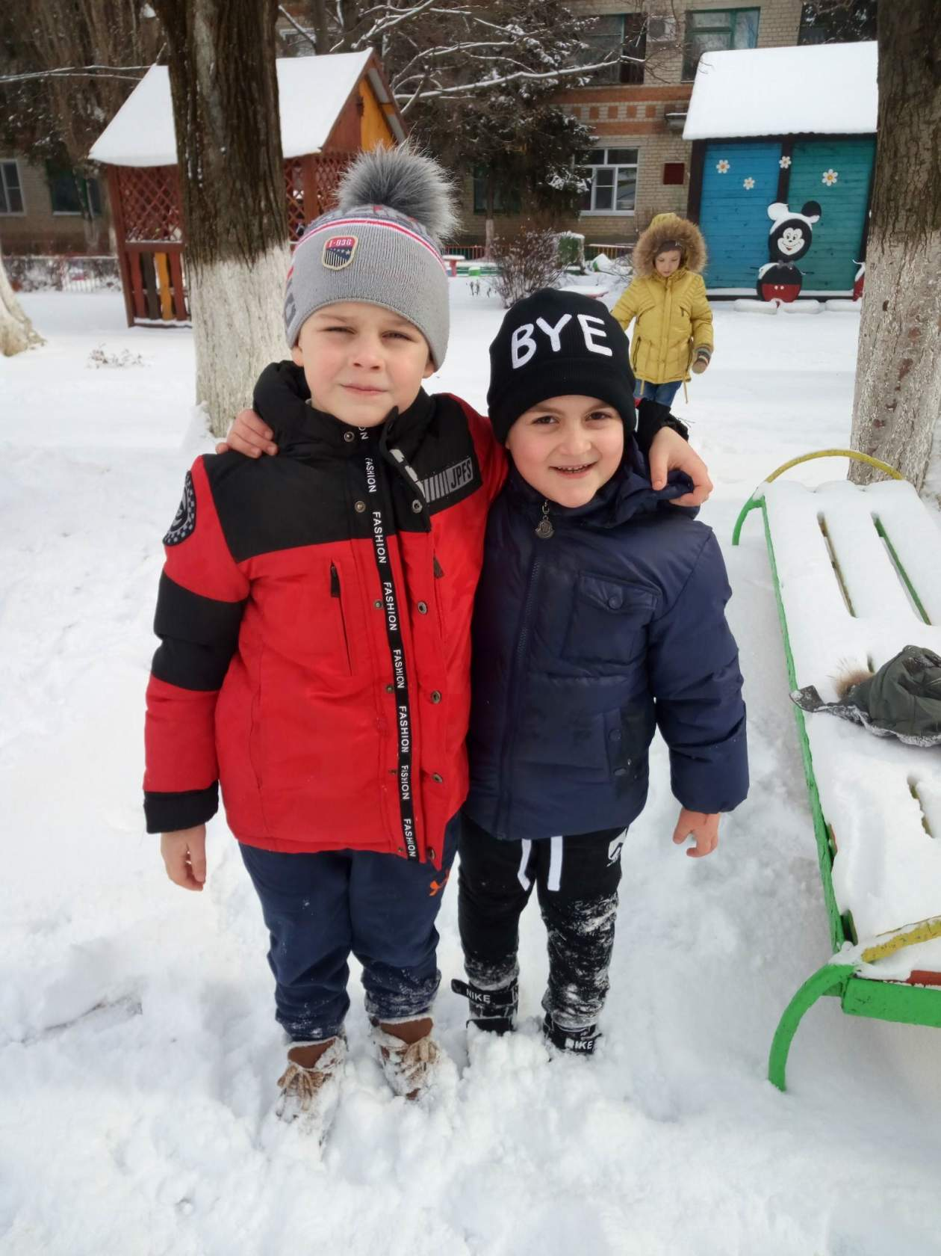
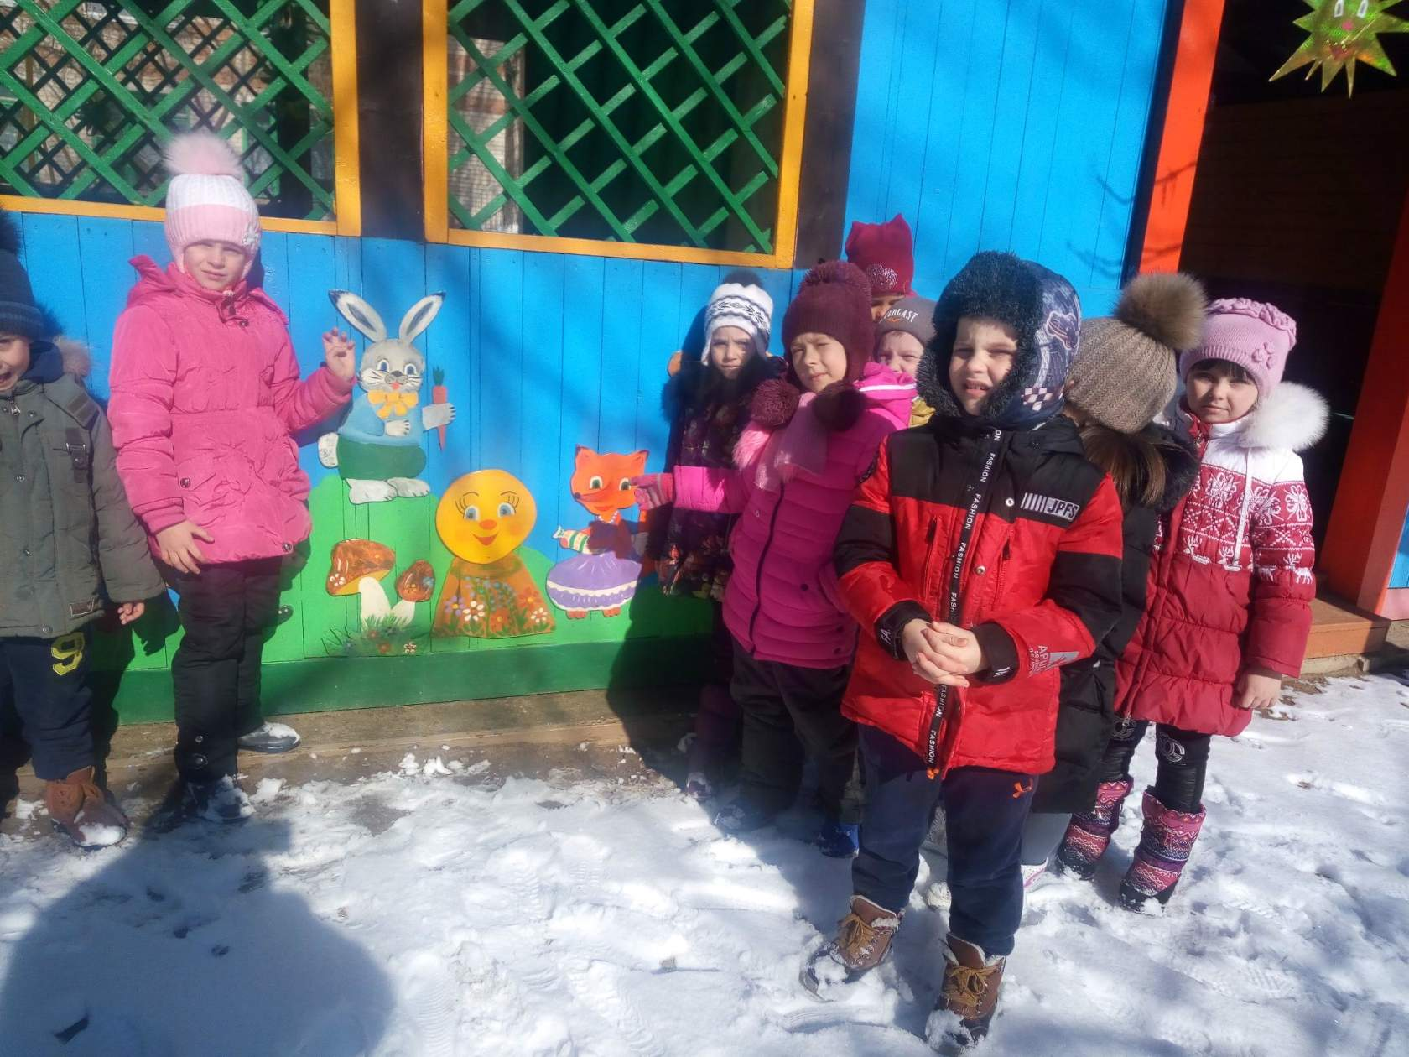
Молодцы, ребята,
отгадали все загадки.

Slide 7
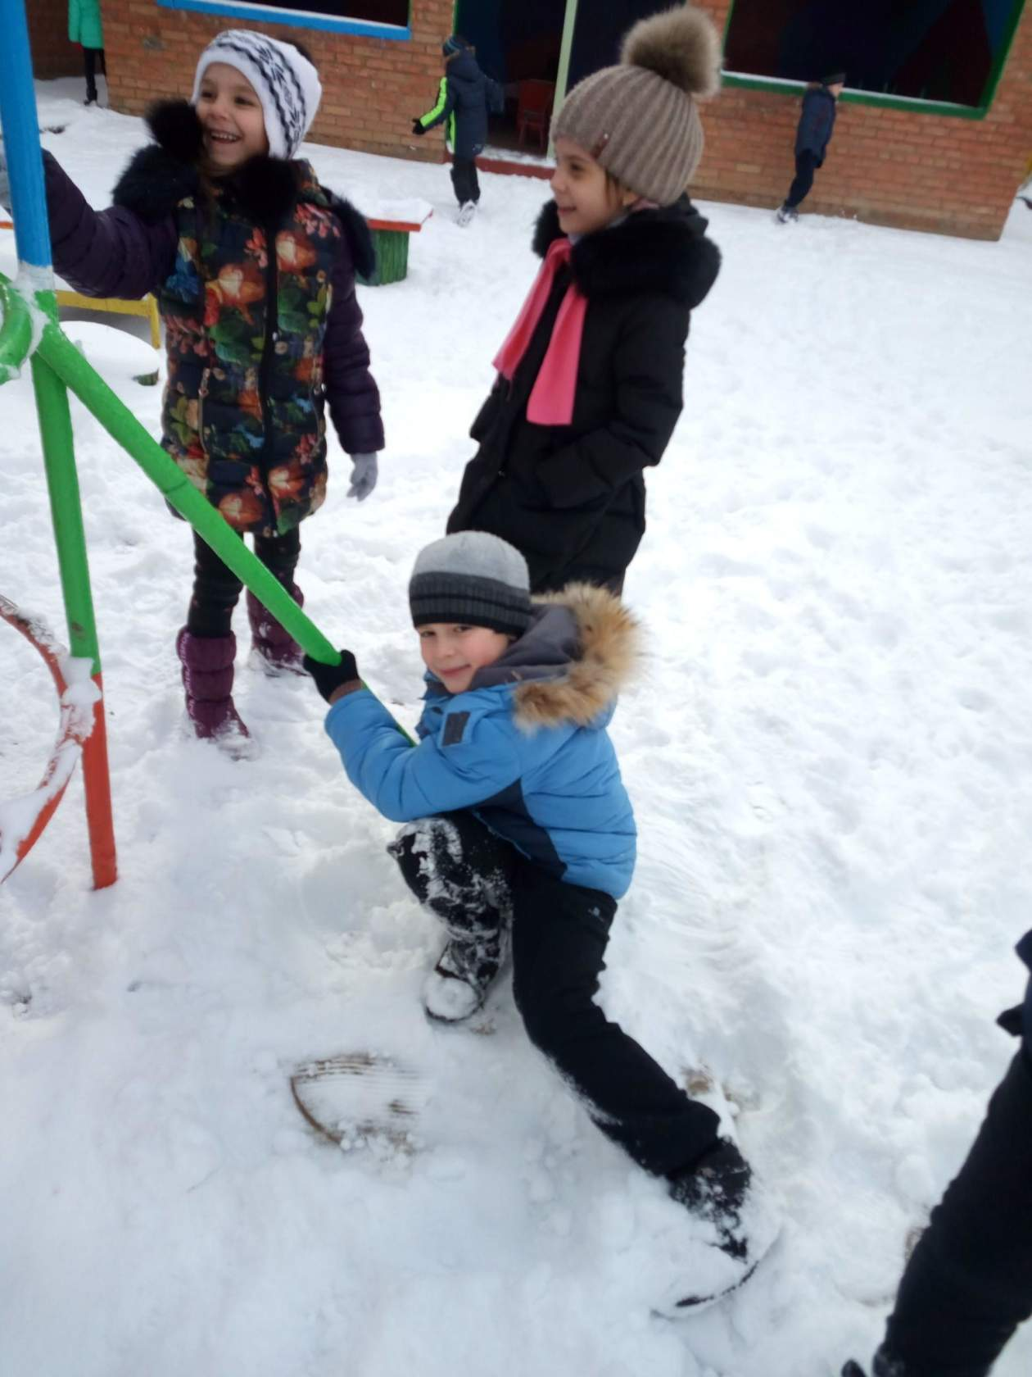
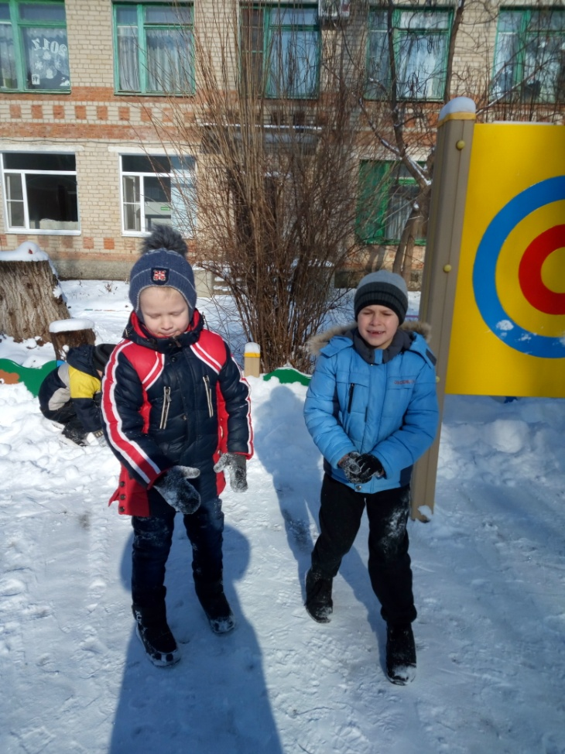
Дидактическая игра
«Кто больше слов придумает»

Slide 8
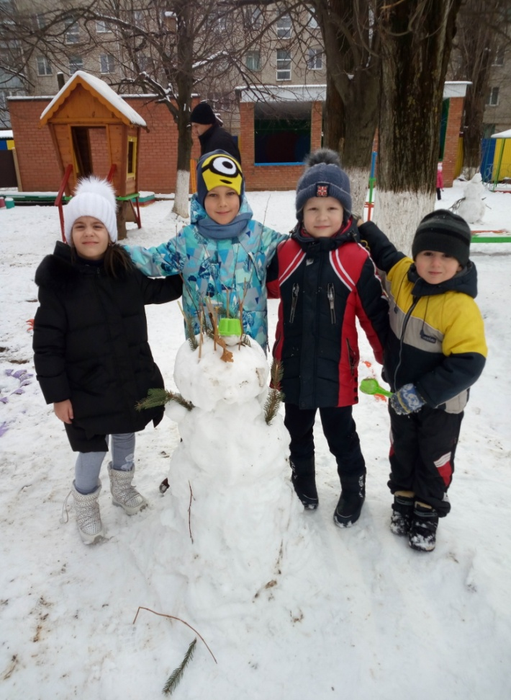
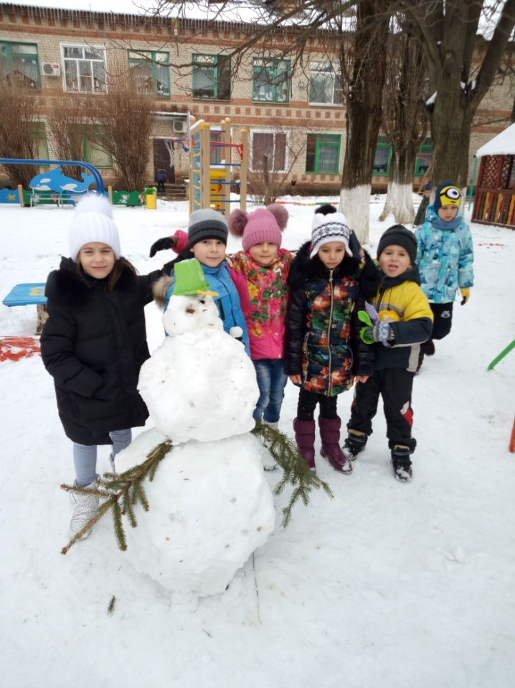
Вместе снеговиков слепили

Slide 9
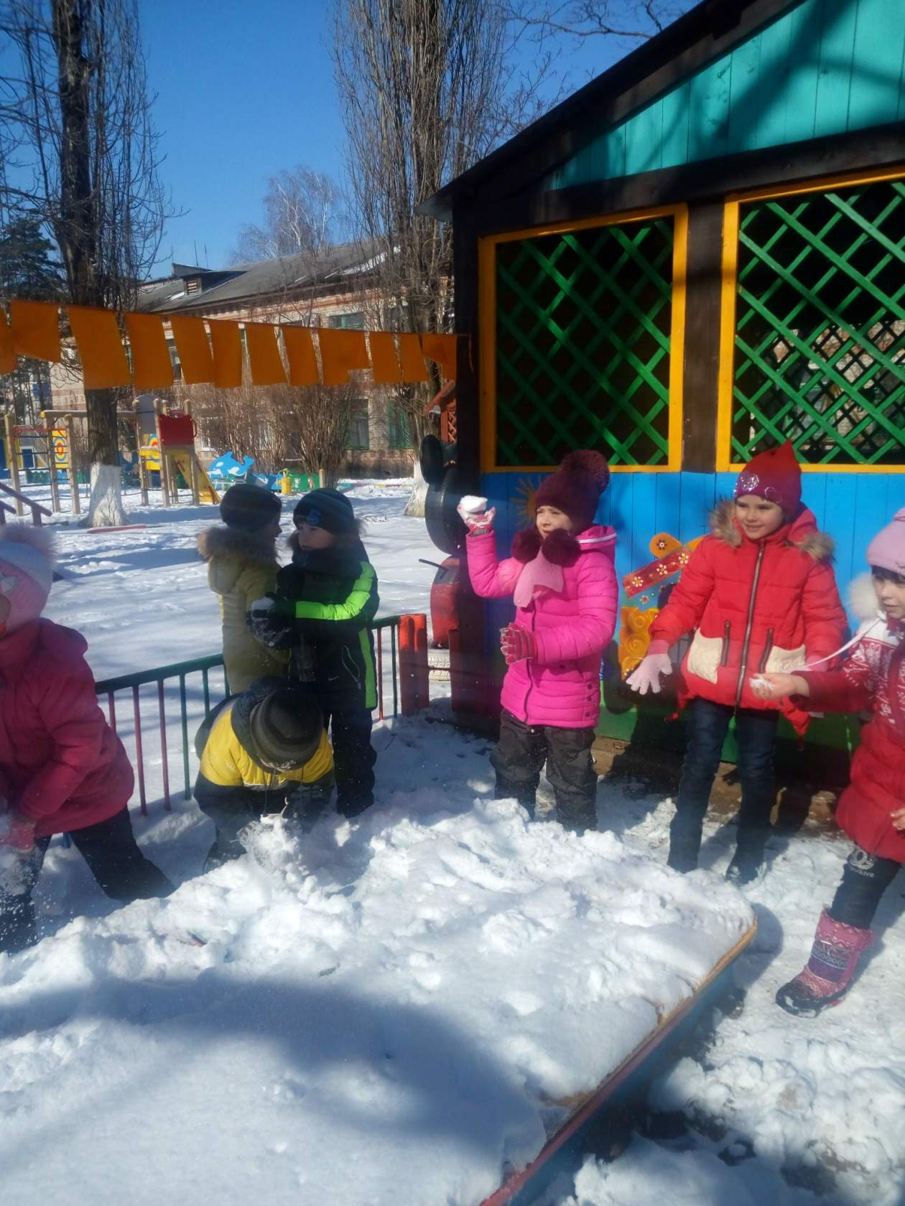
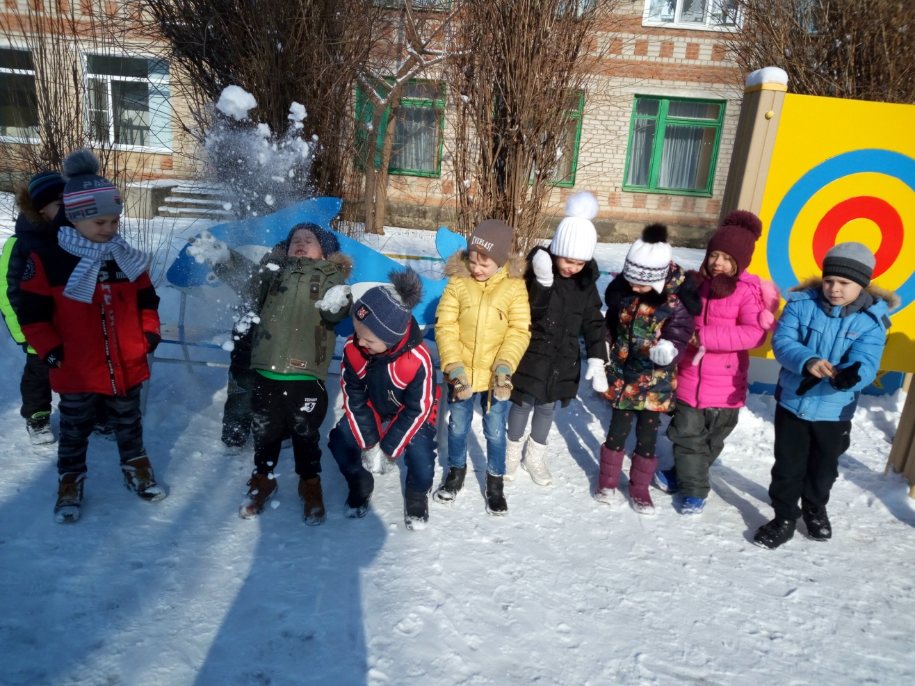
Кто дальше бросит снежок?

Slide 10
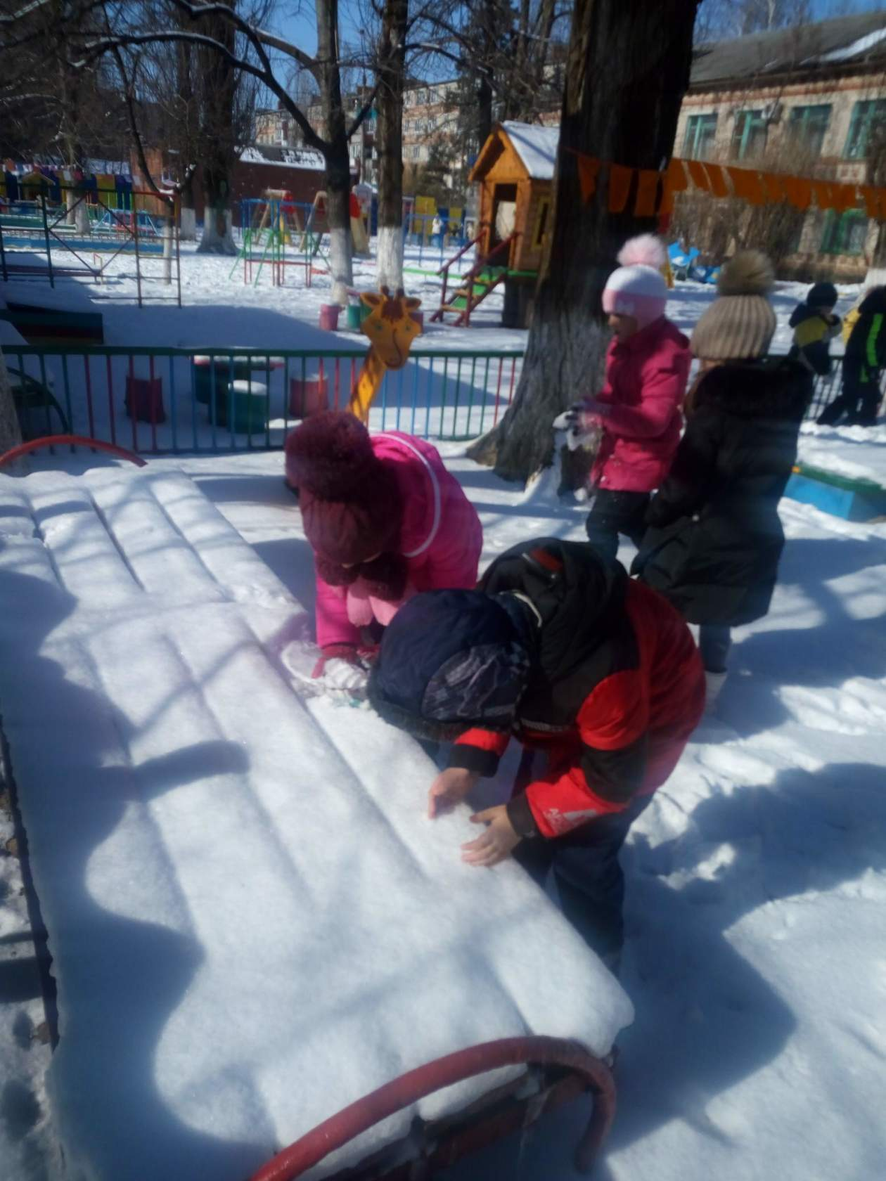
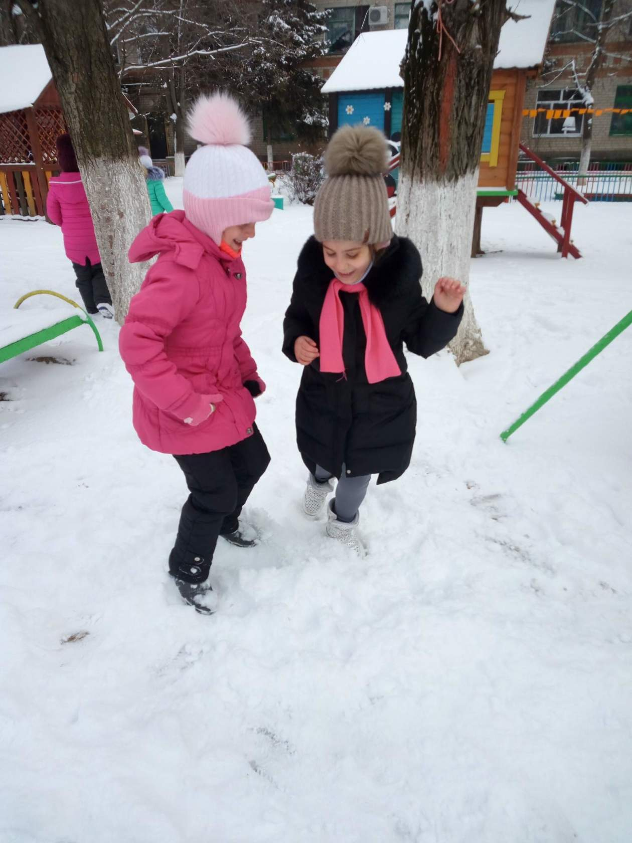
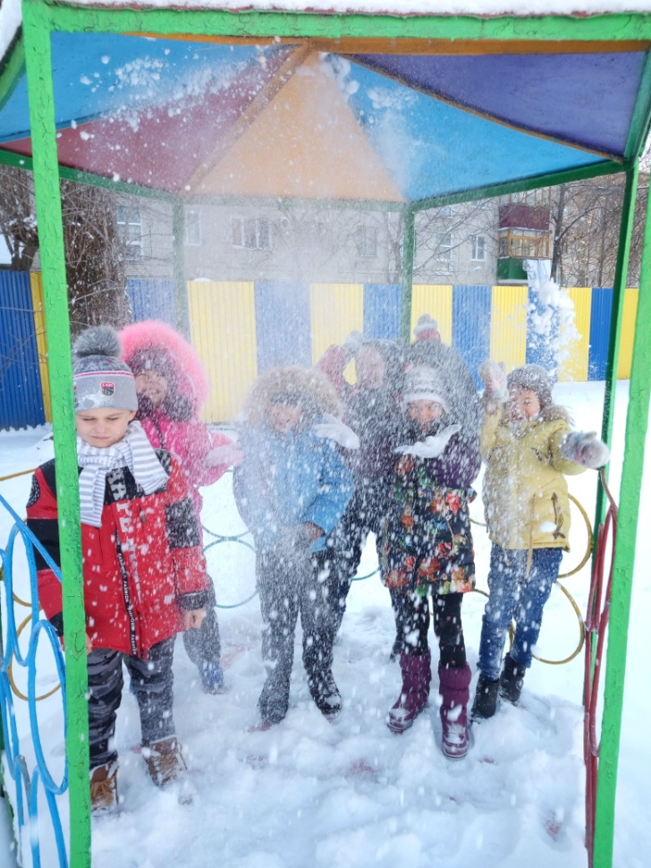
Все таки, как замечательно гулять зимой!

